Slide 1
آزمایشگاه معماری سیستم های کامپیوتری
مدرس: دربانی
p.darbani@gmail.com

Slide 2
جلسه هفتم
انواع حافظه

Slide 3
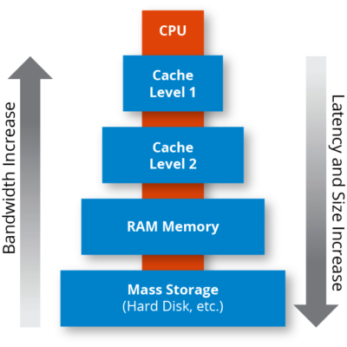
انواع حافظه

Slide 4
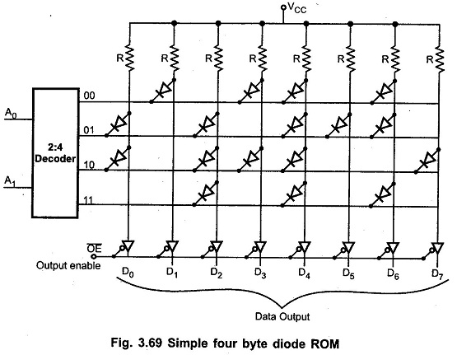
ROM
ROM (Read-Only Memory)
برای ذخیره داده هایی که برای بوت اولیه سیستم به آن ها نیاز است، به کار میرود و دوباره نوشتن بر روی آن مشکل است.

Slide 5
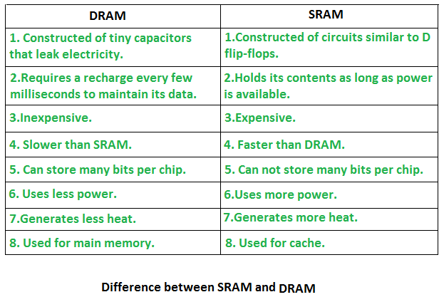
RAM
RAM (Random Access Memory)
نوعی از حافظه که میتوان به داده های آن در هر زمان، با هر ترتیبی و در هرجایی که در حافظه باشد دست پیدا کرد. یکی از کاربردهای آن خواندن سریع داده برای اجرای یک اپلیکیشن است.
۱- DRAM: پراستفاده‌ترین نوع رم اصلی در کامپیوتر است. DRAM مجموعه‌ای از میلیون‌ها خازن و تراتزیستور است و هر چند میلی ثانیه یکبار باید شارژ شود تا بتواند دیتا را نگه دارد.
۲- SRAM: از ۴ یا ۶ تراتزیستور ساخته شده. سریعتر اما گرانتر است و برایCache استفاده می‌شود.

Slide 6
Memory in VHDL
Memory type for constant width and depth:
type MEMORY_TYPE is array (0 to DEPTH - 1) of std_logic_vector (WIDTH - 1 downto 0);
constant constant_name : MEMORY_TYPE := value;
يكي از بخش هاي اصلي در پیاده سازی مدارهاي ديجيتال، بخش حافظه است. مدلسازي نامناسب حافظه علاوه بر اينكه ممكن است زمان شبيه سازي را طولاني كند، در هنگام سنتز نيز در صورت توصيف نادرست باعث استفاده غير معمول از منابع سخت افزاري مي شود.

Slide 7
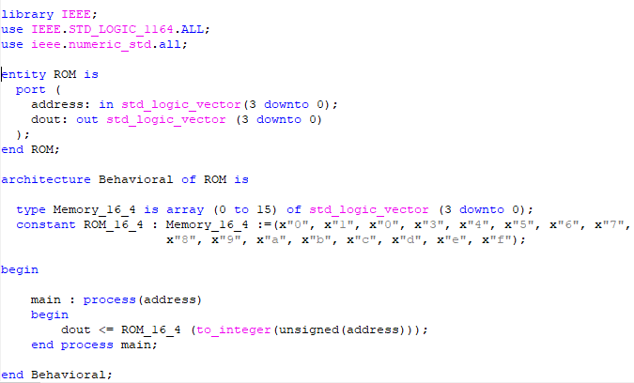
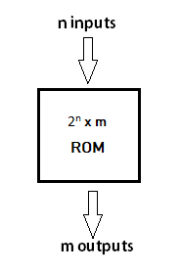
ROM - 16 × 4
Depth
Width
Depth
Width

Slide 8
ROM - 16 × 8
library ieee;
use ieee.std_logic_1164.all;
entity ROM is
port(
address: in integer range 0 to 3;
data: out std_logic_vector (7 downto 0));
end entity;
architecture RTL of ROM is
type rom_array is array (0 to 15) of std_logic_vector (7 downto 0);
constant rom: rom_array := ( “11111011”, “00010010”,
“10011011”, “10010011”, “01011011”, “00111010”,
“11111011”, “00010010”, “10100011”, “10011010”,
“01111011”, “00010010”, “10101001”, “00110110”,
“11011011”, “01010010”);
Begin
process(address)
begin
data <= rom(address);
End process;
end architecture;

Slide 9
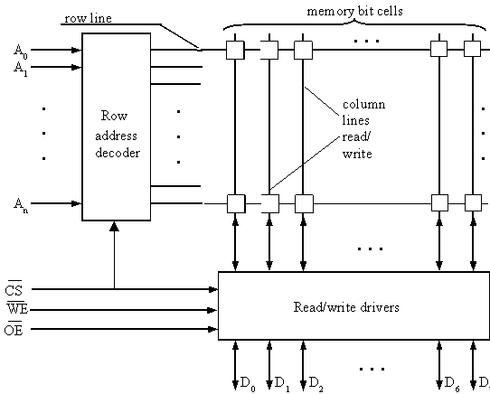
RAM

Slide 10
RAM - 256 × 8
entity ram6116 is
port(
address: in unsigned (7 downto 0);
data: inout std_logic_vector (7 downto 0);
WE_b, CS_b, OE_b: in std_ulogic);
end entity ram6116;
architecture simple_ram of ram6116 is
type ram is array (0 to 2**8-1) of std_logic_vector (7 downto 0);
signal ram1: ram:= (others => (others => ’0’));
begin
process (WE_b, CS_b, OE_b, address)
begin
data <= (others => ‘Z’); -- chip is not selected
if (CS_b = ‘0’) then
if falling_edge(WE_b) then -- write
ram1(to_integer(address)) <= data;
end if;
if WE_b = ‘1’ and OE_b = ‘0’ then -- read
data <= ram1(to_integer(address));
else
data <= (others => ‘Z’);
end if;
end if;
end process;
end simple_ram;
Address(8b)
data(8b)
RAM
CS_b
OE_b
WE_b
CS_b | OE_b | WE_b | mode
H | X | X | Not selected
L | H | H | Output disable
L | L | H | Read
L | X | L | write

Slide 11
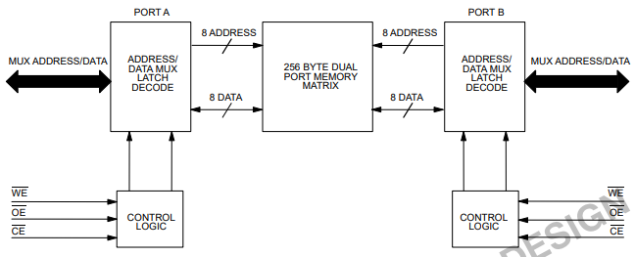
Dual Port RAM (DPRAM)
DPRAM نوعی حافظه با دسترسی تصادفی است که دو درگاه کاملا مستقل در آن اجازه چندین خواندن یا نوشتن به طور همزمان یا تقریباً همزمان را میدهد، بر خلاف رم تک پورت که در یک زمان مشخص تنها یک بار دسترسی (خواندن یا نوشتن) را امکان پذیر می کند.
اغلب DPRAMها با استفاده از SRAMها ساخته شده اند.

Slide 12
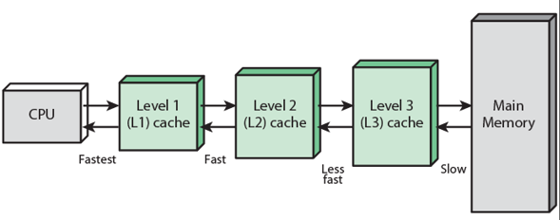
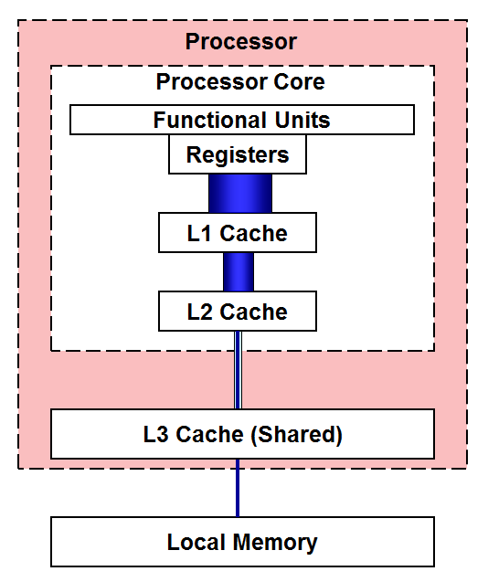
cache
بسیار سریع و بسیار گران است.
بین RAM و CPU کار میکند و داده هایی که CPU به آن نیاز خواهد داشت را ذخیره میکند.
در نتیجه باعث افزایش سرعت میشود.
L1معمولاً حدودKB 256را نگه می دارد، اگرچه برخی آن را تا 1 مگابایت فشرده کرده اند.
این حافظه پنهان کوچک دارای یک حافظه پنهان دستورالعمل و یک حافظه پنهان داده است.
بعد از آن، حافظه کشL2 وجود دارد که کندتر است و اطلاعات بیشتری نسبت به L1 در اختیار دارد و معمولا بین دو هسته مشترک است.
L3 بین تمام هسته های cpu مشترک است،
هر اندازه حجم حافظه کش بیشتر شود سرعت آن کندتر می شود،

Slide 13
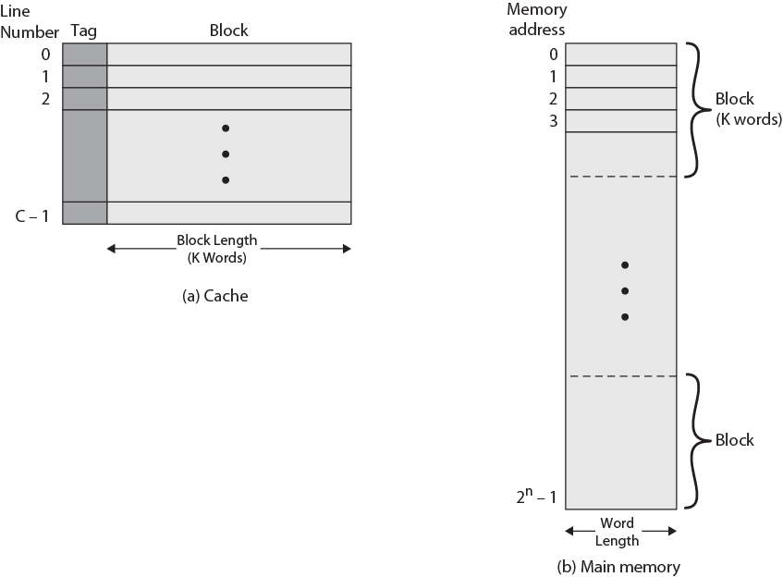
Cache VS Main memory

Slide 14
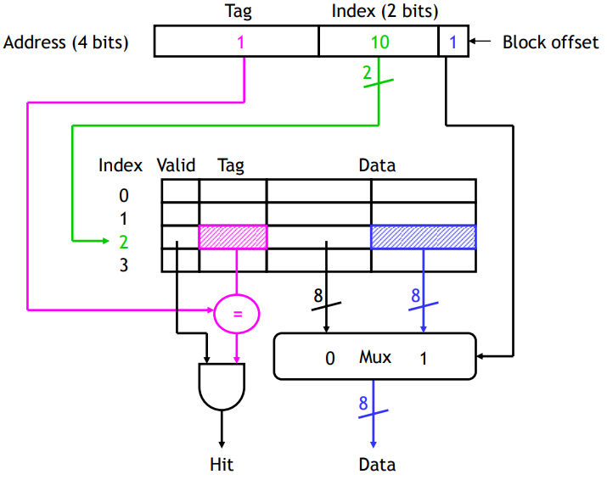
Direct-mapped cache

Slide 15
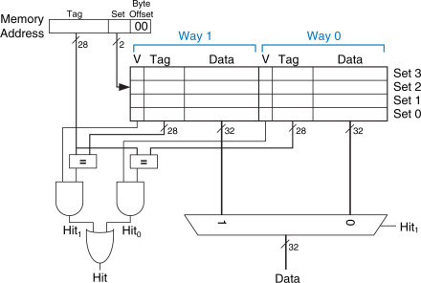
2-way associative cache

Slide 16
آزمایش
کد VHDL یک RAM - 128 × 8 به همراه شکل موج خروجی

